Slide 1
Microsoft® Office Word Навчання 2007
[Назва організації] представляє:
Створіть свій перший документ
Notes:
[Примітки для викладача
Докладну довідку з настроювання цього шаблона наведено на останньому слайді. Крім того, додатковий текст для уроку можна знайти в області нотаток на деяких слайдах.
Оскільки ця презентація містить анімацію Adobe Flash, збереження шаблона може спричинити появу попереджувального повідомлення стосовно особистих відомостей. Якщо ви не змінювали властивостей самого файлу Flash, це попередження не стосується поточної презентації. Натисніть у вікні повідомлення кнопку ОК.]

Slide 2
Зміст курсу
Огляд: Уперше у Word?
Урок. Зустріч із документом
Урок містить список рекомендованих завдань і набір тестових запитань.

Slide 3
Огляд: Уперше у Word?
Вам потрібно працювати у Word 2007, але ви не знаєте, з чого почати?
Ознайомтеся з цим курсом, щоб опанувати основи створення вашого першого документа.
Тут ви отримаєте найперші навички: як ввести текст у потрібному місці сторінки, як виправити орфографічні помилки, як змінити інтервали в тексті й розміри полів сторінки та як зберегти створене.

Slide 4
Цілі курсу
Створення та збереження документа.
Прийняття або відхилення пропонованих виправлень орфографії та граматики під час введення тексту.
Змінення полів сторінки.
Стискання тексту за рахунок видалення зайвих пробілів між словами та зайвих рядків між абзацами.

Slide 5
Урок
Зустріч із документом

Slide 6
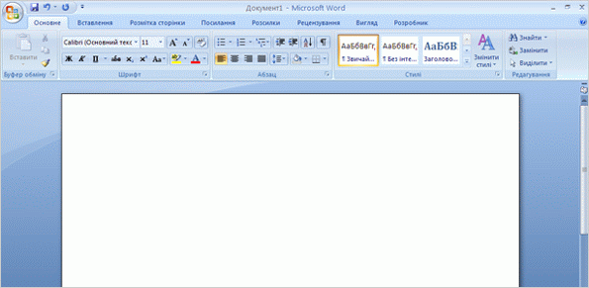
Зустріч із документом
Коли ви відкриєте Word, ви побачите пустий документ.
Він має вигляд аркуша паперу й займає більшу частину екрана.
Вам потрібно швидше стати до роботи, але ви ще новачок у Word і не знаєте, з чого почати.
Щоб почуватися зручніше, ознайомтеся з деякими основами Word.
Notes:
Перед вами можуть постати такі запитання: звідки починати введення тексту на сторінці? Як зробити відступ на першому рядку абзацу? Якщо поля сторінки не влаштовують вас, як їх змінити? І як зберегти введений текст, щоб він не зник після закриття Word?

Slide 7
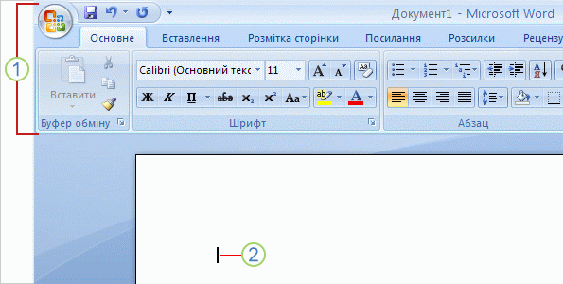
Просто почніть друкувати
Почніть зі стрічки та курсору.
Над документом, упоперек усього вікна Word, простягається стрічка (Ribbon). Кнопки та команди на ній допомагають скерувати Word у потрібному вам напрямку.
Word чекає, щоб ви почали вводити текст. Курсор, миготлива вертикальна риска у верхньому лівому кутку сторінки, показує, де введений текст з'явиться на сторінці.

Slide 8
Просто почніть друкувати
Почніть зі стрічки та курсору.
Якщо текст, який ви збираєтеся ввести, має починатися не вгорі на сторінці, а нижче, натискайте на клавіатурі клавішу ENTER, поки курсор не опиниться на бажаному місці.
Якщо початок першого рядка має бути зсунуто праворуч (відступ), натисніть на клавіатурі клавішу TAB, перш ніж починати введення. У результаті курсор зсунеться приблизно на сантиметр вправо.

Slide 9
Просто почніть друкувати
Почніть зі стрічки та курсору.
У міру введення тексту курсор пересувається праворуч. Коли ви дійдете до кінця рядка на правому краю сторінці, просто продовжуйте друкувати. Текст автоматично перейде на наступний рядок.
Щоб почати новий абзац, натисніть клавішу ENTER.

Slide 10
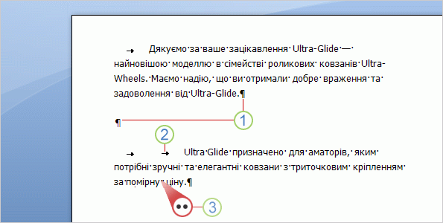
Що це таке?
Припустімо, ви надрукували кілька абзаців.
Абзаци розташовано надто далеко один від одного, а початок другого абзацу опинився значно далі праворуч, ніж початок першого.
Можна одразу збагнути, в чому річ, поглянувши на знаки форматування, які Word автоматично вставляє в міру введення тексту.
Ці знаки завжди присутні в документі, але відображаються, лише коли ви цього побажаєте.

Slide 11
Що це таке?
Щоб відобразити знаки форматування, скористайтеся стрічкою, розташованою вгорі вікна.
На вкладці Основне у групі Абзац натисніть кнопку Відобразити всі знаки . Натисніть цю кнопку знову, щоб приховати знаки форматування.
Ці знаки не для прикраси. Видаливши зайві знаки форматування, можна зробити текст компактнішим.

Slide 12
Що це таке?
То що ж таке знаки форматування і для чого вони потрібні? Кілька прикладів ви знайдете на рисунку.
Зайвий знак абзацу: клавішу ENTER натиснуто двічі.
Зайвий знак табуляції: клавішу TAB натиснуто двічі, внаслідок чого другий параграф має більший відступ, ніж перший.
Зайвий пробіл між словами: клавішу пробілу натиснуто двічі, а не один раз.
Notes:
Наведемо деякі відомості про кожен такий знак.
Знак абзацу вставляється в документ кожного разу, коли ви натискаєте клавішу ENTER, щоб почати новий абзац. На рисунку між двома абзацами є зайвий знак абзацу, що означає, що клавішу ENTER тут натиснули двічі. Унаслідок цього між абзацами було створено великий проміжок. Видаливши зайвий знак абзацу, можна позбутися цього проміжку.
Знак стрілки з'являється кожного разу, коли натискають клавішу TAB. На рисунку зображено одну стрілку в першому абзаці і дві стрілки у другому, тобто у другому абзаці клавішу TAB було натиснуто двічі.
Крапки показують, скільки разів ви натискали клавішу пробілу між словами або, можливо, натиснули пробіл помилково в середині слова між буквами. Одна крапка відповідає одному пробілу, дві — двом. Звичайно між двома словами ставлять один пробіл. До речі, це не ті крапки, які ставляться в кінці речення. Звичайні типографські крапки, як можна бачити, розташовані внизу рядка. Крапки-знаки форматування містяться вище, приблизно на середині висоти рядка.

Slide 13
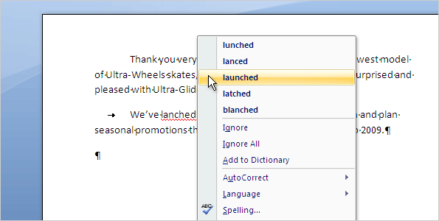
Для чого ці підкреслення в документі?
У міру того, як ви вводите текст, Word може підкреслювати його хвилястою червоною, зеленою або синьою лінією.
Червоне підкреслення: Указує на можливу помилку орфографії або на те, що Word не може розпізнати певне слово, наприклад власне ім'я або назву місцевості.
Зелене підкреслення: Word вважає, що тут потрібно перевірити граматику.
Синє підкреслення: Слово написане правильно, але може не пасувати до цього речення.
Notes:
Додатково про червоне підкреслення: якщо ви введете слово, написане правильно, але невідоме для Word, його можна буде додати до словника Word, і надалі воно не підкреслюватиметься.
Додатково про синє підкреслення: наприклад, ви ввели «на», коли потрібно «не».

Slide 14
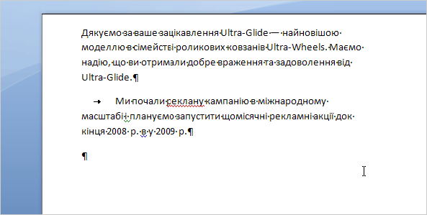
Для чого ці підкреслення в документі?
[Author: .swf gets inserted here; delete this placeholder before inserting .swf file.]
В анімації показано, що робити із хвилястими підкресленнями.
Анімація: клацніть правою кнопкою миші та виберіть пунктВідтворення.
Клацніть підкреслене слово правою кнопкою миші, і відобразиться список пропонованих виправлень (втім, дуже часто Word не має чого запропонувати). Клацніть потрібний варіант, щоб замінити на нього слово в документі та позбутися підкреслення.
Notes:
Ще трохи про зелене та синє підкреслення: у тому, що стосується перевірки орфографії, Word справді добре виконує свою справу, яка доволі проста (хоч і не завжди). Але граматика та правильне використання слів потребують додаткового розсуду. Якщо, на вашу думку, Word робить хибний вибір, ви можете ігнорувати пропоновані виправлення та видалити підкреслення.
Якщо вам не подобається зупинятися на кожному підкресленні, просто пропустіть їх. Коли трапиться нагода, запустіть у Word перевірку орфографії та граматики всього тексту разом.
[Примітка для викладача. Щоб відтворити анімацію під час показу слайдів, клацніть її правою кнопкою миші та виберіть пункт меню Відтворення. Якщо файл уже відтворювався, можливо, знадобиться спочатку вибрати пункт Перемотати назад, а вже потім Відтворення. Якщо ви клацнули слайд, щоб почати введення тексту або перейти до наступного слайда, але нічого не відбувається, клацніть за межами анімації. Інколи буде потрібно клацнути два рази. Якщо виникають проблеми з переглядом анімації, зверніться до нотаток про відтворення анімації Adobe Flash на останньому сайті цієї презентації. Якщо проблеми не вдається усунути, зверніться до наступного слайда, на якому відображено копію цієї анімації як нерухоме зображення. Видаліть поточний або наступний слайд перед показом презентації.]

Slide 15
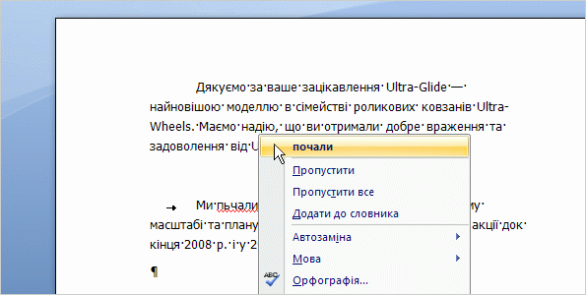
Для чого ці підкреслення в документі?
На рисунку показано приклад дій у разі появи хвилястого підкреслення, у цьому випадку — червоного для орфографічної помилки.
Клацніть підкреслене слово правою кнопкою миші, і відобразиться список пропонованих виправлень (втім, дуже часто Word не має чого запропонувати).
Клацніть потрібний варіант, щоб замінити на нього слово в документі та позбутися підкреслення.
Notes:
Ще трохи про зелене та синє підкреслення: у тому, що стосується перевірки орфографії, Word справді добре виконує свою справу, яка доволі проста (хоч і не завжди). Але граматика та правильне використання слів потребують додаткового розсуду. Якщо, на вашу думку, Word робить хибний вибір, ви можете ігнорувати пропоновані виправлення та видалити підкреслення.
Якщо вам не подобається зупинятися на кожному підкресленні, просто пропустіть їх. Коли трапиться нагода, запустіть у Word перевірку орфографії та граматики всього тексту разом.
[Примітка для викладача. Цей слайд цілком повторює попередній слайд за винятком того, що анімацію замінено на нерухоме зображення. Використовуйте цей слайд, якщо виникають проблеми з переглядом анімації. Перед показом презентації видаліть цей або попередній слайд.]

Slide 16
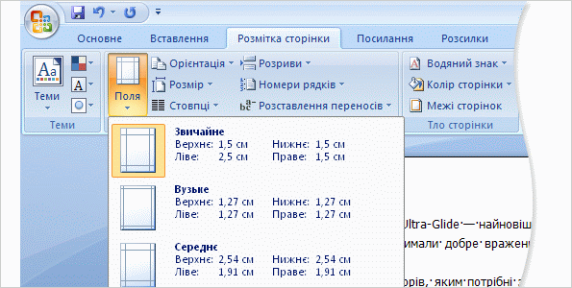
Змінення полів сторінки
Поля сторінки — це пусті проміжки між текстом і краями сторінки.
На цій сторінці 1-дюймові (2,54 см) поля вгорі, внизу, справа та зліва сторінки.
Але, якщо ви бажаєте використати інакші поля, ви повинні знати, як змінити їх, що можна зробити в будь-який час.
Наприклад, коли ви пишете дуже короткого листа, рецепт, запрошення або вірш, розмір полів буде відрізнятися.
Notes:
Поля в один дюйм завширшки вгорі, внизу, справа та зліва сторінки трапляються найчастіше, і ви можете використовувати їх для більшості своїх документів.

Slide 17
Змінення полів сторінки
Щоб змінити поля, скористайтеся стрічкою, розташованою вгорі вікна.
Клацніть вкладку Розмітка сторінки . У групі Параметри сторінки натисніть кнопку Поля.
Ви побачите різні розміри полів, зображені на невеличких рисунках (піктограмах) із розмірами для кожного поля.

Slide 18
Змінення полів сторінки
Перше поле у списку — Звичайне, яке використовується зараз.
Щоб зробити поля вужчими, клацніть піктограму Вузьке. Якщо ліве та праве поля мають бути значно ширшими, клацніть піктограму Широке.
У результаті весь документ отримає вибрані розміри полів.
Notes:
Піктограма вибраного поля відображається на тлі іншого кольору. Якщо натиснути кнопку Поля знову, це кольорове тло покаже, який розмір полів установлено для документа.

Slide 19
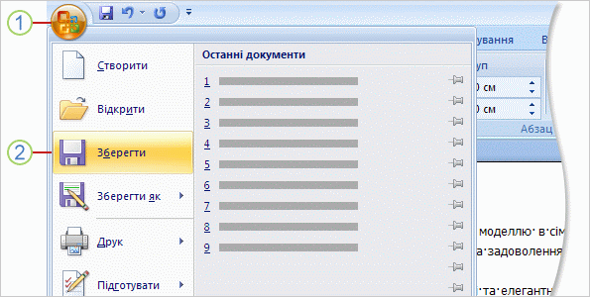
Збереження результатів роботи
Можливо, зараз ви щойно завершили дбайливо складене речення або кілька абзаців і побоюєтеся втратити результат роботи, якщо ваша кішка стрибне на клавіатуру або хтось вимкне електрику.
Щоб не робити все наново, документ потрібно зберегти, і це ніколи не буває зарано.
Натисніть кнопку Microsoft Office у верхньому лівому куті вікна.
Виберіть у меню пункт Зберегти. Відкриється діалогове вікно, в якому ви повідомите програмі, де саме на комп'ютері зберегти документ і як його назвати.
Notes:
Порада. Зберігати результати роботи ніколи не зарано.

Slide 20
Збереження результатів роботи
Після збереження документа продовжуйте роботу над ним і час від часу повторюйте збереження.
Раз у раз натискайте кнопку Зберегти на панелі швидкого доступу у верхньому лівому куті вікна.
Notes:
Такий самий результат дає натискання на клавіатурі клавіш CTRL+S (натисніть клавішу CTRL і, не відпускаючи її, натисніть S).

Slide 21
Збереження результатів роботи
Після збереження документа продовжуйте роботу над ним і час від часу повторюйте збереження.
Попрацювавши над документом і зберігши результати роботи, закрийте файл. Натисніть кнопку Microsoft Office і виберіть у меню пункт Закрити.
Notes:
Порада. Щоб знайти документ після того, як його було закрито, перегляньте список Останні документи, зображений на рисунку. Клацніть документ у списку, щоб відкрити його.

Slide 22
Пропозиції для практичних занять
Увімкнення знаків форматування.
Введення тексту в документі.
Робота з позначками виправлень.
Змінення полів сторінки.
Збереження документа.
Онлайнове практичне заняття (потрібна наявність Word 2007)
Notes:
[Примітка для викладача. Якщо на комп'ютері інстальовано Word 2007, можна перейти до онлайнового навчального заняття, вибравши посилання на слайді. На практичному занятті можна відпрацювати всі ці завдання у Word, керуючись наданими інструкціями. Увага! За відсутності Word 2007 інструкції до практичного заняття недоступні.]

Slide 23
Тестове запитання 1
Коли слід зберігати документ? (Виберіть одну відповідь.)
Невдовзі після початку роботи.
Коли весь вміст документа вже введено.
Не має значення.

Slide 24
Тестове запитання 1: Відповідь
Невдовзі після початку роботи.
Щоб утратити всі результати роботи, вистачає лише секунди. Візьміть за правило зберігати документи раніше та частіше.

Slide 25
Тестове запитання 2
Word підкреслив слово червоною лінією. Отже, це слово містить помилку. (Виберіть одну відповідь.)
Так.
Ні.

Slide 26
Тестове запитання 2: Відповідь
Ні.
Word підкреслює червоною хвилястою лінією слова, яких немає у словнику. Це можуть бути як неправильно написані слова, так і слова, яких Word ще не знає, наприклад власні імена.

Slide 27
Тестове запитання 3
Word підкреслює слова в документі синьою лінією. У чому річ? (Виберіть одну відповідь.)
Це граматична помилка.
Слово написане правильно, але неправильно використовується в реченні.
Власне ім'я написано с помилкою.

Slide 28
Тестове запитання 3: Відповідь
Слово написане правильно, але неправильно використовується в реченні.
Ви бачите синє підкреслення, наприклад, коли ввели «на», а потрібно «не».

Slide 29
Пам'ятка
Стисле зведення завдань, розглянутих у цьому курсі, наводиться в Пам'ятці.

Slide 30
ЯК КОРИСТУВАТИСЯ ЦИМ ШАБЛОНОМ
За докладною довідкою з цього шаблона зверніться до області нотаток або відкрийте повну сторінку нотаток (на вкладці Вигляд).
Notes:
Як користуватися цим шаблоном
Цей шаблон Microsoft Office PowerPoint® містить навчальні матеріали, присвячені початку роботи з вашим першим документом у Microsoft Office Word 2007. Його розраховано на демонстрацію у групі та пристосування до конкретних умов.
Цей шаблон побудовано на основі матеріалів інтерактивного навчального курсу Microsoft Office Online «Знайомство з Word 2007 I. Створення вашого першого документа».
Особливості шаблона
Титульний слайд: на першому слайді є текст заміщення, на місці якого ви маєте ввести назву своєї організації. Також можна взагалі видалити рамку з цим текстом, якщо вона не потрібна.
Анімація: у презентації використовуються настроювані анімаційні ефекти. До цих ефектів належать Збір, Розтягання, Розчинення та Шашки. Усі ці ефекти виконуються в попередніх версіях Microsoft PowerPoint починаючи з PowerPoint 2000. Щоб змінити анімаційні ефекти, відкрийте меню Показ слайдів, виберіть команду Настроювання анімації та скористайтеся параметрами, які буде запропоновано.
Якщо ця презентація містить анімацію Adobe Flash: для відтворення файлу Flash необхідно зареєструвати на комп'ютері елемент керування Microsoft ActiveX® під назвою «Shockwave Flash Object». Для цього завантажте з веб-сайту Adobe останню версію програвача Adobe Flash Player.
Ефекти зміни слайдів: у цій презентації використовується ефект Поява згори. Щоб змінити його на інший, відкрийте меню Показ слайдів, виберіть команду Настроювання анімації та скористайтеся параметрами, які буде запропоновано.
Гіперпосилання на онлайновий курс: шаблон містить посилання на онлайнову версію цього навчального курсу. Ці посилання вказують на практичне заняття для набуття навичок до уроку 2 та пам'ятку, наведену в цьому курсі. Увага! Для доступу до практичних занять потрібно інсталювати Word 2007.
Колонтитули: шаблон містить нижній колонтитул із назвою курсу. Нижні колонтитули можна змінити або видалити в діалоговому вікні Колонтитули (відкривається з меню Вигляд).

